Slide 1
4.3循环结构
学习的意义
许多实际问题中往往需要有规律地重复某些操作，如菜谱中可以有：“打鸡蛋直到泡沫状”这样的步骤，也就是说，在鸡蛋没有打成泡沫状时要反复地打。相应的操作在计算机程序中就体现为某些语句的重复执行，这就时所谓的循环。
顺序结构
第4.1已讨论
程序结构
选择结构
第4.2已讨论
循环结构
本节讨论

Slide 2
本节要点
什么是循环? 为什么要使用循环? 如何实现循环?
实现循环时，如何确定循环条件和循环体?
怎样使用while 和do-while语句实现次数不确定的循环?
while 和do-while语句有什么不同?
如何使用break语句处理多循环条件?
如何实现多重循环?

Slide 3

实现链接
菜 谱 中：“打鸡蛋直到泡沫状”
课 表 中：“1到16周，……”
体育老师：“每人做10个，蹲起”
……
Notes:
生活中，我们往往需要有规律地重复某些操作，如菜谱中，相应的操作在计算机程序中就体现为某些语句的重复执行，这就时所谓的循环。

Slide 4
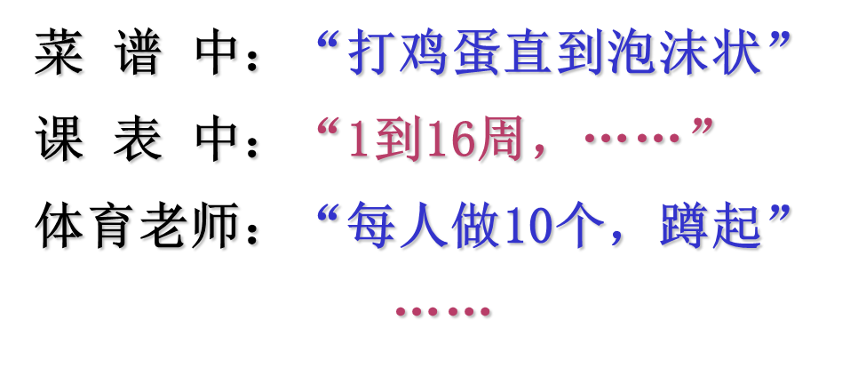
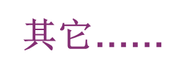
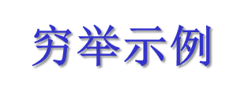
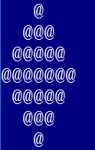

实现链接
循环
Notes:
相应的操作在计算机程序中就体现为某些语句的重复执行，这就时所谓的循环。 利用循环，可以让计算机解决一些如：通式求和，图形输出、穷举示例等问题，下面我们看一个具体的例子。

Slide 5
4.3 循环结构
如何编程来计算1 + 2 + 3 + … + 100？
用循环来编程
程序如下：int sum = 0;
sum = sum + 1;
sum = sum + 2;
sum = sum + 3;
……
sum = sum + 100;
printf (“sum = %d”, sum);
重复100次，晕！！！
Notes:
如何编程，想要用循环解决问题，我们先分析一下，日常生活中，

Slide 6

引：
我们日常的有规律的重复工作都有哪些共同特点？
变化
从哪
开始
没到结束吧？
反复做某事
Notes:
有规律的重复工作都 有那些共同点。是不是都是，从哪开始，到结束了吗。如果没有，反复做某操作，这个过程中，时间在一点点变化。个数在一点点变化。哪对应的这项，如果用计算机的方法来描述。

Slide 7
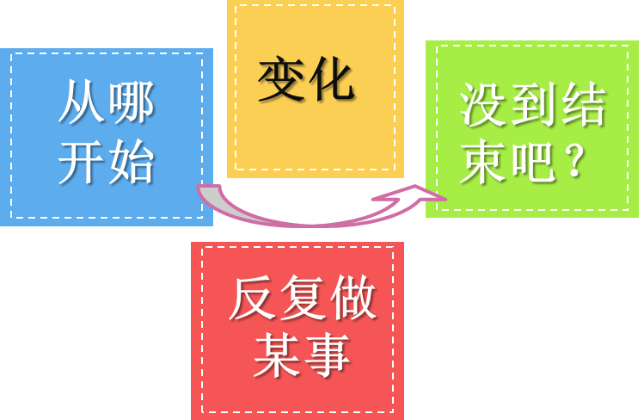
循环四要素
循环控制变量
循环控制变化
循环控制变化
循环的初始
循环的初始
循环的条件
循环的条件
反复某操作
循环控制
Notes:
就应该引入一个变量，用来控制循环。对应的重复规律，就，这四个就是循环的四个要素，其中，循环的初始、循环条件、循环控制变化，又称为循环控制。
如果有语句能用来表述这四个要素，循环结构也就实现了。

Slide 8
想一想，我们日常的循环工作都有那些？？共同特点是什么？？？
变化？？
从某时开始
到结束
时了吗
反复做某事

Slide 9
4.3.1 循环结构的程序设计
1. while语句
一般形式：
while (表达式)
循环体语句；
执行流程：
while
特点：先判断表达式，再执行循环体
F
其中：
while后面的括号（ ）不能省。
while后面的表达式可以是任意类型的表达式，但一般是条件表达式或逻辑表达式。
表达式的值是是循环的控制条件。
语句部分称为循环体，当需要执行多条语句时，应使用复合语句。
expr
T
循环体
Notes:
1946年，第一台电子计算机问世，应用领域迅速扩大，软硬件飞速发展，程序设计语言相继问世。
程序设计语言:将自然语言形式化为有格式的语言
1。机器语言：
计算机能够认识的语言
计算机的基础是数字电路
机器语言就是数字电路里的电信号
将在《计算机组成》课程中学习
都是二进制文件
一条机器语言成为一条指令
指令是不可分割的最小功能单元
定义：一种CPU的指令系统，由该CPU可识别的0、1序列构成的指令码组成。
特点：
执行效率高
不直观，不易查错，生产效率低。
2。汇编语言
定义：用助记符号描述的指令系统
特点：
生产效率高，质量好，执行效率较高；
要经汇编程序汇编成目标程序（机器语言）才能执行，依赖硬件。
（面向机器的语言----依CPU不同而异）
3。高级语言
特点：
编程效率高，不必考虑硬件；
执行效率低，要经编译、连接后才能执行。
面向过程的程序设计语言
认为解题过程是数据被加工的过程
程序=数据结构+算法
C语言是面向过程的高级语言
面向对象的程序设计语言
一种结构模拟方法。认为：现实世界由对象组成，对象是数据和方法的封装体；客观世界可以分类，每个对象是类的一个实例。
特点：比面向过程的语言更清晰、易懂，适宜编更大规模程序，是程序设计的主流
程序设计语言基本成分：
。数据成分
。运算成分
。控制成分
。传输成分
程序设计语言定义：用于书写计算机程序的语言。通常指实现高级语言。
语言的基础是一组记号与一组规则。
程序设计语言包括：
语法：记号的组合规则
语义：记号的特定意义
语用：程序与使用者的关系

Slide 10

【例】 用while语句求1～100的累计和。
#include <stdio.h>
void main ( )
{
int i = 1, sum = 0;
while ( i <= 100 )
{
sum += i;
i++;
}
printf ("sum = %d\n", sum);
}
循环初值
循环终值
循环条件
循环体
循环变量增值
运行结果：
sum = 5050
Notes:
1946年，第一台电子计算机问世，应用领域迅速扩大，软硬件飞速发展，程序设计语言相继问世。
程序设计语言:将自然语言形式化为有格式的语言
1。机器语言：
计算机能够认识的语言
计算机的基础是数字电路
机器语言就是数字电路里的电信号
将在《计算机组成》课程中学习
都是二进制文件
一条机器语言成为一条指令
指令是不可分割的最小功能单元
定义：一种CPU的指令系统，由该CPU可识别的0、1序列构成的指令码组成。
特点：
执行效率高
不直观，不易查错，生产效率低。
2。汇编语言
定义：用助记符号描述的指令系统
特点：
生产效率高，质量好，执行效率较高；
要经汇编程序汇编成目标程序（机器语言）才能执行，依赖硬件。
（面向机器的语言----依CPU不同而异）
3。高级语言
特点：
编程效率高，不必考虑硬件；
执行效率低，要经编译、连接后才能执行。
面向过程的程序设计语言
认为解题过程是数据被加工的过程
程序=数据结构+算法
C语言是面向过程的高级语言
面向对象的程序设计语言
一种结构模拟方法。认为：现实世界由对象组成，对象是数据和方法的封装体；客观世界可以分类，每个对象是类的一个实例。
特点：比面向过程的语言更清晰、易懂，适宜编更大规模程序，是程序设计的主流
程序设计语言基本成分：
。数据成分
。运算成分
。控制成分
。传输成分
程序设计语言定义：用于书写计算机程序的语言。通常指实现高级语言。
语言的基础是一组记号与一组规则。
程序设计语言包括：
语法：记号的组合规则
语义：记号的特定意义
语用：程序与使用者的关系

Slide 11
开始
捡100个鸡蛋
循环结构
拿一个空筐
个数为0
真
个数<100
假
捡一个
个数加 1
结束

Slide 12
捡100次，第n次捡n个鸡蛋，应如何改？？？
开始
拿一个空筐
拿一个空筐和计算器
定义“筐”变量s_{i}，计数变量i
个数为0
s_{i}=0
计次数从1开始
i=1
真
次数<＝100
假
个数<100
i<=100
捡一个
S_{i}=s_{i-1}+i
捡n个
S=s+i
个数加 1
i=i+1
次数加 1
结束

Slide 13
【例】显示1～10的平方
#include <stdio.h>
void main ( )
{
int i = 1;
while ( i <= 10 )
{
printf ("%d*%d=%d\n", i, i, i*i);
i++;
}
}
运行结果：
1*1=1
2*2=4
3*3=9
4*4=16
5*5=25
6*6=36
7*7=49
8*8=64
9*9=81
10*10=100

Slide 14
while语句注意事项：
(1) 如果while后的表达式的值一开始就为假，循环体将一次也不执行。
(2) 循环体中的语句可为任意类型的C语句。
(3) 遇到下列情况，退出while循环：
表达式为假（为0）。
循环体内遇到break、return或goto语句（break和goto语句将在随后介绍）。
int a = 0, b = 0;
while (a > 0) //a > 0为假，b++不可能执行
b++;
int num = 0; //字符计数
while ( 1 )
{
if (getche ( ) == '\n') //如果输入的字符是回车符，则返回
return;
num++;
}

Slide 15
while语句注意事项：
(4) 在执行while语句之前，循环控制变量必须初始化，否则执行的结果将是不可预知的。
(5) 要在while语句的某处（表达式或循环体内）改变循环控制变量，否则极易构成死循环。
(6) 允许while语句的循环体又是while语句，从而形成双重循环。
例：计算10!
#include <stdio.h>
void main ( )
{
int i; // i应赋初始值10
long s = 1;
while (i >= 1)
s *= i--;
printf ("10! = %ld\n", s);
}
i = 1;
while (i <= 9)
{
j = 1;
while (j <= 9)
{
printf ("%d * %d = %d\n", i, j, i * j);
j++;
}
i++;
}
i = 1;
while (i < 100) //死循环，因为i的值没变化，永远小于100
sum += i;
printf ("sum = %d\n", sum);

Slide 16
练习：
1、计算并输出n（包括n）以内能被5或3整除的所有整数的平方根之和。
2、求N的阶乘。（N由键盘输入）

Slide 17
【例】求两个正整数的最大公因子。
我们采用Euclid（欧几里德）算法来求最大公因子，其算法是：
(1) 输入两个正整数m和n。
(2) 用m除以n，余数为r，如果r等于0，则n是最大公因子，算法结束，否则(3)。
(3) 把n赋给m，把r赋给n，转(2)。
#include <stdio.h>
void main ( )
{
int m, n, r;
printf ("Please input two positive integer: ");
scanf ("%d%d", &m, &n);
while (n != 0)
{
r = m % n; //求余数
m = n;
n = r;
}
printf ("Their greatest common divisor is %d\n", m);
}
运行结果：
Please input two positive integer: 24 56↙
Their greatest common divisor is 8

Slide 18
4.3 -2统计输入的一批学生的平均成绩
例4-2 从键盘输入一批学生的成绩，计算平均分。
分析：
求累加和
确定循环条件
不知道输入数据的个数，无法事先确定循环次数
用一个特殊的数据作为正常输入数据的结束标志，比如选用一个负数作为结束标志。
当输入的成绩小于零时，停止计算！

Slide 19
#include <stdio.h>
Int main(void)
{ int num;
double grade, total;
num = 0; total = 0;
printf(“Enter grades: \n");
scanf("%lf", &grade); /* 输入第1个数*/ while (mark >= 0) { /* 输入负数，循环结束 */
total = total + grade;
num++;
scanf (“%lf”, &grade);
}
if(num != 0)
printf(“Grade average is %.2f\n", total/num);
else
printf(" Grade average is 0\n");
return 0;
}
Enter grades: -1 67 88 73 54 82
Grade average mark is
Enter grades: 67 88 73 54 82 -1
Grade average is 72.80

Slide 20
4.3.2 统计一个整数的位数
从键盘读入一个整数，统计该数的位数。
例如，输入12345，输出5；输入-99，输出2；输入0，输出1。
1 程序解析
2 do - while语句

Slide 21
1 程序解析－统计一个整数的位数
void main(void)
{ int count, number;
count = 0;
printf(“Enter a number: ");
scanf ("%d", &number) ;
if (number < 0) number = -number;
do {
number = number / 10;
count ++;
} while (number != 0);
printf("It contains %d digits.\n", count);
}
Enter a number: 12534
It contains 5 digits.
Enter a number: -99
It contains 2 digits.
Enter a number: 0
It contains 1 digits.
while (number != 0) {
number = number / 10;
count ++;
}

Slide 22
4.3.2 do - while 语句
do {
循环体语句
} while (表达式);
先循环
循环体语句
假
表达式
真
后判断
do-while的下一条语句

Slide 23
while 和 do-while 的比较
while 是先判别条件，再决定是否循环；
do-while 是先至少循环一次，然后再根据循环的结果决定是否继续循环。
循环体语句
表达式
假
真
表达式
假
循环体语句
真
do-while的下一条语句
while的下一条语句

Slide 24
例4 输入一批学生的成绩，求最高分(while)
#include <stdio.h>
void main(void)
{ int mark, max;
printf(“Enter marks:");
scanf ("%d", &mark); /* 读入第一个成绩 */
max = mark; /* 假设第一个成绩最高分 */
while (mark >= 0){
if(max < mark)
max = mark ;
scanf ("%d", &mark );
}
printf("Max = %d\n", max);
}
Enter marks:67 88 73 54 82 -1
Max = 88
Enter marks:-1

Slide 25
4.3.3for语句
一般形式：
for (表达式1；表达式2；表达式3)
循环体语句；
for
从哪
开始
没到结束吧？
循环控制变化
（
；
；
）
表达式1
一般为赋值表达式，给控制变量赋初值。
表达式2
关系表达式或逻辑表达式，循环控制条件。
表达式3
一般为赋值表达式，给控制变量增量或减量。
反复做某事
；
Notes:
首先，我们一起看一下，for的语法格式。For语句给我们提供了四们部分。表达式1-3和循环体语句。下面分别解释，它们在循环控制中的作用。For语句后面一定在放在一对小括号中，三个表达式之间，有且仅有两个；号隔开。其中表达式1，表式循环从哪开始。所以，它一般是；表达式2，对应的是循环的条件，；循环体语句，就是要反复执行的操作，如果是多条语句，需要用复合语句。各部分的功能清楚了，下面我一起看一下，它的执行流程。

Slide 26
4.3.3for语句
一般形式：
执行流程：
for (表达式1；表达式2；表达式3)
循环体语句；
for
表达式1
小结：
for后面的括号（ ）不能省。
表达式1：一般为赋值表达式，给控制变量赋初值。
表达式2：关系表达式或逻辑表达式，循环控制条件。
表达式3：一般为赋值表达式，给控制变量增量或减量。
表达式之间用分号分隔。
语句部分称为循环体，当需要执行多条语句时，应使用复合语句。
表达式2
F
T
循环体
表达式3
Notes:
现将for语句的语法，小结在这儿，大家课后对照复习。

Slide 27
例题
程序流程：
【例1】 用for语句输出 16次上课。
开始
i=1
1
F
for语句很好地体现了正确表达循环结构应注意的三个问题：
控制变量的初始化。
循环的条件。
循环控制变量的更新。
i<=16
T
3
4
上课
i++
结束
Notes:
那个如何使用for语句呢？

Slide 28
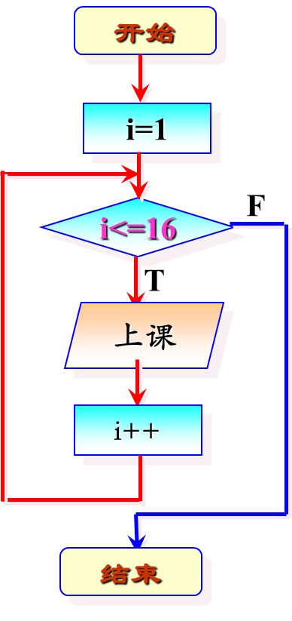
习题
程序流程：
【例1】 用for语句输出 16次上课。
1
2
循环控制变量与循环体之间建立关联。
2
4
上课，第i 次
【例2】 用for语句输出 16次上课及本次为第几次上课。

Slide 29
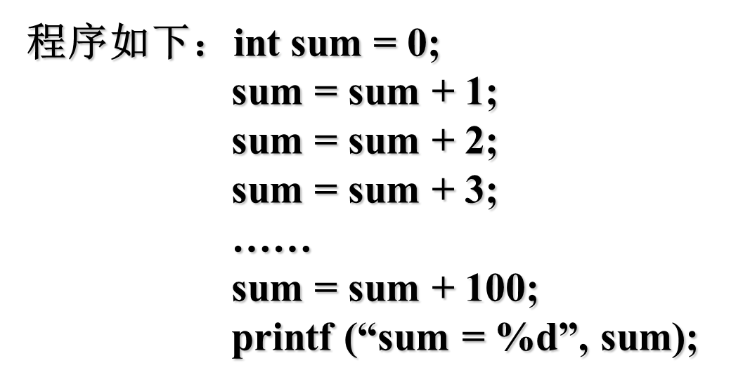
习题
程序流程：
开始
【例3】 用for语句求1～100的累计和。
sum=0
#include <stdio.h>
void main ( )
{
int i , sum = 0;
for (i = 1; i <= 100; i++)
sum += i;
printf ("sum = %d\n", sum);
}
i=1
i<=100
F
T
sum=sum+i
sum=sum+i
i++
运行结果：
sum = 5050
sum
结束
Notes:
到此，我们已经用for语句，实现了循环。For，语句其实是比较灵活了。

Slide 30
习题
【例4】输入一个正整数n(n<10)，用for语句求n的阶乘n!。
程序流程：
开始
5!
输入n
p=1
p=0
i=1
阶乘:
1！ =1;
2！ =1* 2;
3！= 1*2* 3;
……
n! =1*2*3*……*n;
i<=n
F
i<=5
T
p=p*i
i++
p=p*i;
p
结束
Notes:
到此，我们已经用for语句，实现了循环。For，语句其实是比较灵活了。

Slide 31
小结
循环结构：
(1) 循环四要素；
(2) for语句。
循环的初始
循环的条件
循环控制变化
重复做的事
Notes:
本节课，我们一起总结了循环的四个要素，只要是抓住了这四个要素，循环结构的实现就很简单;在这个基础上，我们一起学习了for语句，并对for语句进行了简单的应用。对于通式求和与通式求积，结果变量初值进行了对比。课后

Slide 32
习题：
1、输出所有水仙花数。所谓水仙花数是指：一个三位数，它的个位、十位、百位的立方和等于它本身。
2、假如从今天开始, 第1天为“希望工程”存入1元钱, 第2天存入2元钱, 第3天存入3元钱, 问10天后你将为“希望工程”存入多少钱。
3、输入一个正整数n,输出2/1+3/2+5/3+8/5+……的前n项之和，保留两位小数。（该序列从第2项起，每一项的分子是前一项分子与分母的和，分母是前一项的分子）。
输入输出示例：
Input n:15
结果为24.57
Notes:
请利用本节课所学知识，完成习题。

Slide 33
for语句注意事项：
(1) 表达式1、表达式2、和表达式3可以是任何类型的表达式。比方说，这三个表达式都可以是逗号表达式，即每个表达式都可由多个表达式组成。
例：计算1*2+3*4+5*6+…+99*100。
int i, j;
long sum = 0;
for ( i =1, j = 2; i <= 99; i = i + 2, j = j + 2 )
sum += i *j;
printf ("sum = %ld\n", sum);
逗号表达式
逗号表达式

Slide 34
for语句注意事项：
(2) 表达式1、表达式2、和表达式3都是任选项，可以省掉其中的一个、两个或全部，但其用于间隔的分号是一个也不能省的。
#include <stdio.h>
void main ( )
{
int i, sum = 0;
i = 1;
for ( ; i <= 100; )
sum += i++;
printf("sum = %d\n", sum);
}
#include <stdio.h>
void main ( )
{
int i, sum = 0;
i = 1;
for ( ; ; )
{
if (i > 100) break;
sum += i++;
}
printf("sum = %d\n", sum);
}
#include <stdio.h>
void main ( )
{
int i, sum = 0;
i = 1;
for ( ; i <= 100; i++)
sum += i;
printf("sum = %d\n", sum);
}
省掉表达式1,3
省掉表达式1
省掉表达式1,2,3

Slide 35
for语句注意事项：
(3) 表达式2如果为空则相当于表达式2的值是真 。
死循环！
for (a = 1; ; a++)
printf ("&d\n", a);
(4) 循环体中的语句可为任意类型的C语句。
(5) for语句也可以组成多重循环，而且也可以和while语句和do-while语句相互嵌套。
(6) 循环体可以是空语句。
例：计算用户输入的字符数（当输入是回车符时统计结束)。
#include <stdio.h>
void main ( )
{
int n = 0;
printf ("input a string:\n");
for ( ; getchar( ) != '\n'; n++) ;
printf ("%d",n);
}
表示循环体为空语句，并非表示for语句结束

Slide 36
4.3 循环语句的选择
if（循环次数已知）
使用for语句
else /* 循环次数未知 */
if (循环条件在进入循环时明确)
使用while语句
else /* 循环条件需要在循环体中明确 */
使用do-while语句

Slide 37
4.3.4 辅助控制语句： break与continue语句
break语句
功能：在循环语句和switch语句中,终止并跳出循环体或开关体
说明：
(1) break不能用于循环语句和switch语句之外的任何其它语句之中。
(2) break只能终止并跳出最近一层的结构。
while (表达式1)
{
… …
if (表达式2)
break;
… …
}
语句……
do
{
… …
if (表达式2)
break;
… …
} while (表达式1);
语句……
for (; 表达式1; )
{
……
if (表达式2)
break;
……
}
语句……
Notes:
用求1-100的代数和，奇数和来说明break,continue

Slide 38
【例】 将用户输入的小写字母转换成大写字母，直到输入非小写字母字符。
#include <stdio.h>
void main ( )
{
char c;
while ( 1 )
{
c = getchar ( ); //读取一个字符
if ( c >= 'a' && c <= 'z') //是小写字母
putchar (c - 'a' + 'A'); //输出其大写字母
else //不是小写字母
break; //循环退出
}
}
运行结果：
howareyou↙
HOWAREYOU
Notes:
1946年，第一台电子计算机问世，应用领域迅速扩大，软硬件飞速发展，程序设计语言相继问世。
程序设计语言:将自然语言形式化为有格式的语言
1。机器语言：
计算机能够认识的语言
计算机的基础是数字电路
机器语言就是数字电路里的电信号
将在《计算机组成》课程中学习
都是二进制文件
一条机器语言成为一条指令
指令是不可分割的最小功能单元
定义：一种CPU的指令系统，由该CPU可识别的0、1序列构成的指令码组成。
特点：
执行效率高
不直观，不易查错，生产效率低。
2。汇编语言
定义：用助记符号描述的指令系统
特点：
生产效率高，质量好，执行效率较高；
要经汇编程序汇编成目标程序（机器语言）才能执行，依赖硬件。
（面向机器的语言----依CPU不同而异）
3。高级语言
特点：
编程效率高，不必考虑硬件；
执行效率低，要经编译、连接后才能执行。
面向过程的程序设计语言
认为解题过程是数据被加工的过程
程序=数据结构+算法
C语言是面向过程的高级语言
面向对象的程序设计语言
一种结构模拟方法。认为：现实世界由对象组成，对象是数据和方法的封装体；客观世界可以分类，每个对象是类的一个实例。
特点：比面向过程的语言更清晰、易懂，适宜编更大规模程序，是程序设计的主流
程序设计语言基本成分：
。数据成分
。运算成分
。控制成分
。传输成分
程序设计语言定义：用于书写计算机程序的语言。通常指实现高级语言。
语言的基础是一组记号与一组规则。
程序设计语言包括：
语法：记号的组合规则
语义：记号的特定意义
语用：程序与使用者的关系

Slide 39
4.3.5例：判断素数
输入一个正整数m，判断它是否为素数。
1 程序解析
2 break语句 和continue语句

Slide 40
4.3.5 程序解析－判断素数
算法：除了1和m，不能被其它数整除。
设 i 取值 [2, m-1]
如果m不能被该区间上的任何一个数整除，即对每个i，m%i 都不为0，则m是素数
只要找到一个i，使m%i为0，则m肯定不是素数
m %2 %3 %4 %5 ……%(m-1)
不是素数 || =0 =0 =0 =0…… =0
是素数 && !=0 !=0 !=0 !=0 …… !=0
m不可能被大于 m/2 的数整除
i 取值 [2, m-1] 、 [2, m/2] 、 [2, ]
for(i = 2; i <= m/2; i++)
if(m % i == 0) break;
if(i > m/2) printf("yes\n")
else printf("no\n”);

Slide 41
例4-4源程序－判断素数
void main(void)
{ int i, m;
printf(“Enter a number: ");
scanf ("%d", &m);
for (i = 2; i <= m/2; i++)
if (m % i == 0) break;
if (i > m/2 )
printf("%d is a prime number! \n", m);
else
printf("No!\n");
}
Enter a number: 9
No
Enter a number: 11
11 is a prime number!
循环条件?
循环的结束条件?
for (i = 2; i <= m/2; i++)
if (m % i == 0) printf("No!\n");
else printf("%d is a prime number! \n", m);

Slide 42
continue语句
功能：结束本次循环，跳过循环体中尚未执行的语句，进行下一次是否执行循环体的判断。
说明：
(1) 仅用于循环语句中。
(2) 在嵌套循环的情况下，continue语句只对包含它的最内层的循环体语句起作用。
for (…)
{
while (…)
{
……
if (…)
continue;
……
}
while循环后的第一条语句
}

Slide 43
习题：
有以下程序
main()
{ int i,j,x=0;
for(i=0;i<2;i++)
{ x++;
for(j=0;j<=3;j++)
{ if(j%2) continue;
x++; }
x++;}
printf("x=%d\n",x);}
程序执行后的输出结果是______。
A、x=4 B、x=8 C、x=6 D、x=12
B

Slide 44
有以下程序
main()
{ int i=0,s=0;
for (;;)
{if(i==3||i==5) continue;
if (i==6) break;
i++;s+=i;};
printf("%d\n",s);}
程序运行后的输出结果是______。
A、10 B、13 C、21 D、程序进入死循环
D

Slide 45
4.3.6 循环嵌套

Slide 46
循环嵌套
输入2个正整数 m和n(m>=1,n<=500)，输出m和n之间的所有素数，每行输出6个。素数是指只能被1和自身整除的正整数，最小的素数是2。
输入输出示例：
Input m:1
Input n:35
2 3 5 7 11 13
17 19 23 29 31
算法提示：
定义变量；m,n,I,j,count;（变量名可以自己设定）
输入m,n,变量赋初值；
循环i从m开始，到n结束
判断i是不是素数，如果是计算器加1；判断计算器count能不能被6整除，如果能输出一个回车。

Slide 47
6. 循环嵌套
三种循环可互相嵌套,层数不限
外层循环可包含两个以上内循环,但不能相互交叉
嵌套循环的执行流程
嵌套循环的跳转
禁止：
从外层跳入内层
跳入同层的另一循环
向上跳转
外循环
内循环
(4) for( ; ;)
{ ……
do
{ ……
}while();
……
while()
{ ……
}
…...
}
内循环
(1) while()
{ ……
while()
{ ……
}
…...
}
(2) do
{ ……
do
{ ……
}while( );
…...
}while( );
(3) while()
{ ……
do
{ ……
}while( );
…….
}

Slide 48
【例4-5】循环嵌套，输出九九表
j
#include <stdio.h>
void main ( )
{
int i, j;
for (i = 1; i < 10; i++)
printf ("%4d", i);
printf ("\n---------------------------------------\n");
for (i = 1; i < 10; i++)
for (j = 1; j < 10; j++)
printf((j==9) ? "%4d\n" : "%4d", i * j);
}
1
2
3
4
5
6
7
8
9
i
1
2
3
4
5
6
7
8
9
2
4
6
8
10
12
14
16
18
3
6
9
12
15
18
21
24
27
……………..
9
18
27
36
45
54
63
72
81

Slide 49
for(i=1;i<10;i++)
for(j=1;j<10;j++)
printf((j==9)?"%4d\n":"%4d",i*j);
i=1
假(0)
i<10
真(非0)
外循环
j=1
j<10
假(0)
内循环
真(非0)
printf
j++
i++

Slide 50
思考：循环控制变量
如何能让九九表只显示下三角？

Slide 51
例4-6:求1! + 2! + …. + 100!
for (i = 1; i <= 100; i++){
item = i !
sum = sum + item;
}
for(i = 1; i <= 100; i++) {
item = 1;
for (j = 1; j <= i; j++) item = item * j;
sum = sum + item;
}

Slide 52
例4-6 源程序
#include <stdio.h>
int main(void)
{ int i, j;
double item, sum; /* item 存放阶乘 */
sum = 0;
for(i = 1; i <= 100; i++) {
item = 1; /* 每次求阶乘都从1开始 */
for (j = 1; j <= i; j++) /* 内层循环算出 item = i! */
item = item * j;
sum = sum + item;
}
printf("1! + 2! + 3! + … + 100! = %e\n", sum);
}

Slide 53
内层循环的初始化
求1! + 2! + …. + 100!
for(i = 1; i <= 100; i++) {
item = 1;
for (j = 1; j <= i; j++)
item = item * j;
sum = sum + item;
}
item = 1;
for(i = 1; i <= 100; i++){
for (j = 1; j <= i; j++)
item = item * j;
sum = sum + item;
}
求1! + 1!*2! + …… + 1!*2!*……*100!

Slide 54
分析嵌套循环的执行过程
for(i = 1; i <= 100; i++) {
item = 1;
for (j = 1; j <= i; j++)
item = item * j;
sum = sum + item;
}
外层循环变量 i 的每个值
内层循环变量 j 变化一个轮次；
内外层循环变量不能相同
分别用 i 和 j

Slide 55
分析下列语句执行过程
for (i = 1; i <= 100; i++)
for (j = 1; j <= i; j++)
printf ("%d %d\n", i, j );

Slide 56
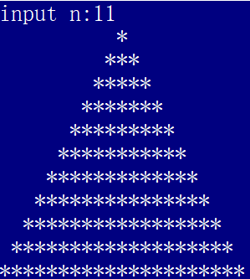
例4-7有规律图形的显示问题
从键盘输入一个整数n，在屏幕上输出一个n行的由*号构成的三角形。
如：当n为11时，输出如下。
分析有规律图形的显示问题。

Slide 57
例4-8古典算术问题－搬砖头
某地需要搬运砖块，已知男人一人搬3块，女人一人搬2块，小孩两人搬一块。
问用45人正好搬45块砖，有多少种搬法？
for (men = 0; men <= 45; men++)
for (women = 0; women <= 45; women++)
for (child = 0; child <= 45; child++)
if ((men+women+child==45) && (men*3+women*2+child*0.5==45))
printf("men=%d women=%d child=%d\n", men, women, child);
}

Slide 58
例4-8-2 源程序(2)
for (men = 0; men <= 15; men++)
for (women = 0; women <= 22; women++){
child = 45 – women – men;
if (men * 3 + women * 2 + child * 0.5 == 45)
printf("men=%d women=%d child=%d\n", men, women, child);
}
比较循环次数
for (men = 0; men <= 45; men++)
for (women = 0; women <= 45; women++)
for (child = 0; child <= 45; child++)
if((men+women+child==45)&&(men*3+women*2+child*0.5==45))
printf("men=%dwomen=%dchild=%d\n", men, women, child);
}

Slide 59
多重循环中，break的使用
for (…)
{
while (…)
{
……
if (…) break;
…
}
while循环后的第一条语句
}
int tag = 0;
for (…)
{
while (…)
{
……
if (…)
{
tag = 1;
break;
}
……
}
if ( tag ) break;
……
}
for循环后的第一条语句
问：在嵌套循环的情况下，如何让break语句跳出最外层的的循环体？
方法：通过设置一标志变量tag，然后在每层循环后加上一条语句：if (tag) break; 其值为1表示跳出循环体，为0则不跳出。

Slide 60
小节：循环程序设计
循环程序的实现要点：
归纳出哪些操作需要反复执行？ 循环体
这些操作在什么情况下重复执行？ 循环条件
选用合适的循环语句
for while do-while
循环具体实现时考虑（循环条件）：
事先给定循环次数，首选for
通过其他条件控制循环，考虑while或do-while

Slide 61
本章小结
本章主要讨论了循环结构程序设计的有关方法，重点介绍了与C语言三种循环控制结构有关的while语句、do-while语句及for语句。
本章所涉及到的主要关键字有：while、do、for、break、continue。
Ｃ语言提供了三种循环语句。
for语句主要适用于循环次数确定的循环结构。
循环次数及控制条件要在循环过程中才能确定的循环可用 while或do-while语句。
三种循环语句可以相互嵌套组成多重循环，循环之间可以并列但不能交叉。
三种循环结构可以相互转换。
可用转移语句把流程转出循环体外，但不能从外面转向循环体内。
在循环程序中应避免出现死循环，即应保证循环控制变量的值在运行过程中可以得到修改，并使循环条件逐步变为假，从而结束循环。
break、continue和goto语句都可用于流程控制。其中，break语句用于退出switch或一层循环结构，continue语句用于结束本次循环，继续执行下一次循环.

Slide 62
小结：
While
do while
for
break
continue

Slide 63

习题1
输入一个正整数n，计算下式的和求e的值（保留4位小数）。
输入输出示例：
Input n:10
e=2.7183

Slide 64
习题：用格里高利公式求π的近似值
使用格里高利公式求π的近似值，要求精确到最后一项的绝对值小于10^{–4}。

Slide 65
习题2
2
输入一个实数X，计算并输出下式的值，直到最后一项的绝对值小于10⁻⁵（保留两位小数）。要求定义和调用函数

Slide 66
习题3
练过
输入一个正整数n,输出2/1+3/2+5/3+8/5+……的前n项之和，保留两位小数。（该序列从第2项起，每一项的分子是前一项分子与分母的和，分母是前一项的分子。

Slide 67
习题5
输入2个正整数 m和n(m>=1,n<=500)，输出m和n之间的所有素数，每行输出6个。素数是指只能被1和自身整除的正整数，最小的素数是2。
输入输出示例：
Input m:1
Input n:35
2 3 5 7 11 13
17 19 23 29 31

Slide 68
习题4
用一张一元票换1分，2分、5分的硬币（至少各一枚），问有几种换法？每种换法中1分、2分、5分的硬币各几枚？

Slide 69
习题6
编程程序，输出下三角形状的乘法九九表。

Slide 70
习题： 求Fibonacci序列：1,1,2,3,5,8,13,…前10项
1, 1, 2, 3, 5, 8, 13, ……
x1 x2 x
x1 x2 x
x1 = x2 = 1;
x = x1 + x2;
x1 = x2;
x2 = x;
x1 = 1;
x2 = 1;
printf ("%6d%6d", x1, x2 ); /* 输出头两项 */
for (i = 1; i <= 8; i++){ /* 循环输出后8项 */
x = x1 + x2; /* 计算新项 */
printf("%6d", x);
x1 = x2; /* 更新x1和x2 */
x2 = x;
}

Slide 71
例12 将一个正整数逆序输出
确定：循环条件和循环体(循环不变式)
12345 5 4 3 2 1
12345 % 10 = 5 12345 / 10 = 1234
1234 % 10 = 4 1234 / 10 = 123
123 % 10 = 3 123 / 10 = 12
12 % 10 = 2 12 / 10 = 1
1 % 10 = 1 1 / 10 = 0 结束
scanf( “%d”, &x);
while (x != 0){
digit = x %10;
x = x/10 ;
printf( "%d ", digit);
}
循环不变式 x%10 x=x/10
循环结束条件 x==0

Slide 72
循环程序设计－习题
习题4-9 输入一个整数，从高位开始逐个数字输出。
（1） 如何得到10000
找输入数据对应的幂
pow=1; temp = x;
while (x != 0) {
pow = pow * 10;
x =x /10;
}
pow = pow /10;
（2） 每次循环pow缩小1/10
（3） pow=0 结束
12345 /10000 = 1
12345 %10000 =2345
2345 /1000 = 2
2345%1000 =345
345 /100 = 3
345%100 =45
45 /10 = 4
45%10 =5
5/1= 5
5%1=5

Slide 73
例11输入一批学生的成绩，求最高分(for)
Enter n: 5
Enter 5 maks:67 88 73 54 82
Max = 88
#include <stdio.h>
int main(void)
{ int i, mark, max, n;
printf("Enter n: "); scanf ("%d", &n);
printf("Enter %d marks: ", n);
scanf ("%d", &mark); /* 读入第一个成绩 */
max = mark; /* 假设第一个成绩是最高分 */
for (i = 1; i < n; i++ ){
scanf ("%d", &mark);
if (max < mark)
max = mark;
}
printf("Max = %d\n", max);
return 0;
}
mark max
max
mark
Enter n: 0

